Slide 1
Les pratiques langagières orales dans l’enseignement supérieur : appropriation des exigences académiques et professionnelles par les étudiant.es unilingues et plurilingues
Laurence Bregentzer (HE Galilée) - Marianne Caluwaerts (HE2B) - Camille Descamps (EPHEC) - Dorothée Klein (HELDB) - Bachar Malki (HE Vinci)- Alexandre Sannen (HE Francisco FERRER)
Catherine Deschepper (HE Vinci)
Notes:
CAT

Slide 2
Note d’intention
Ces dias reprennent des éléments de l’enquête quantitative présentés lors de différents colloques et congrès.
Dans ce diaporama, l’accent est mis sur le lien entre compétences orale et bilinguisme / multilinguisme
Attention, il s’agit bien de pratiques déclarées et non effectives.
Ce diaporama peut servir à une discussion avec les étudiant.es sur le rôle et la place de l’oral dans leur formation

Slide 3
Plan de la présentation
Contextualisation
Méthodologie​
Questionnaire​
Résultats par groupes :
Francophone – Allophone
Français / Anglophone – Français / non-Anglophone
Unilingue – Bilingue – Plurilingue
Limites
Propositions didactiques

Slide 4
Contextualisation de la recherche
Consortium inter-institutionnel: 5 Hautes Écoles (University College)​
Co-financement par le FRHE (FWB) et le Pôle académique de Bruxelles​
4 experts universitaires (UCLouvain, Université du Québec à Trois Rivières (Canada), Haute Ecole Pédagogique de Vaud (Suisse)​, Université de Toulouse Jean Jaurès (France)
Recherche essentiellement appliquée​ et exploratoire
Durée : deux ans (2022-2024)​
Objectifs : recenser, analyser et étayer les pratiques langagières orales des étudiant.es des hautes écoles de la Région Bruxelles-Capitale, tous départements confondus. ​
Filiation avec la recherche HÉLangue écrit (2020-2022)​

Slide 5
Les pratiques langagières orales en hautes écoles?
Les approches déficitaires sont régulièrement relayées dans le discours commun ou médiatique au détriment des approches liées à l’acculturation et/ou aux dimensions littéraciques de la langue.​
La didactique de l’oral se développe dans l’enseignement de façon assez récente : ​
Formation préalable quasi inexistante, à l’exception de pratiques proches de l’exposé (Fisher, 2007)
Compétence « sensible » qui demeure un défi pour les enseignant.es (Dumais, 2017)
La question des seuils de progressions = complexe (Wiertz, Van Mosnenck, Galand & Colognesi, 2020)
Du côté des discours communs
Du côté de l’oral académique
Du côté de la didactique de l’oral
Les pratiques langagières orales (réception et/ou production) des étudiant.es de l’enseignement supérieur sont encore fort peu documentées. ​
Quid des pratiques effectives, déclarées, désirées, modalisées, médiatisées ?​
Quid des dimensions personnelles, affectives, identitaires et socio-économiques liées à la communication orale ? ​
Notes:
Les enseignant.es connaissent mal la socialisation familiale des étudiant.es
Quid de l’oral? Observation par de nombreux enseignant.es de difficultés dans les pratiques langagières orales des étudiant.es de HE, en particulier en contexte bruxellois (multiculturel, multilingue, précarisation croissante)

Slide 6
Méthodologie: Objectifs et méthodes
3 Enquêtes quantitatives et Focus groups
Analyse compréhensive de genres oraux emblématiques + analyse de contenu
Construire des modules pédagogiques
Documenter les pratiques déclarées, représentations, compétences, etc.
Analyser les pratiques effectives
Proposer des pistes didactiques

Slide 7
Méthodologie : enquête
Passation (décembre 2022 à avril 2023)
Tous départements confondus
Durée 40’ (étudiant.es) / 20’ (enseignant.es) - 10’ (professionnel.es)
Passation captive ou non
Etudiant.es de Bac1 à Bac3

Slide 8
Récolte des données quantitatives : Echelle de Likert à six niveaux
Sentiment de compétence
Très incompétent
Incompétent
Fréquence
Jamais
Rarement
Peu compétent
Un peu compétent
Compétent
Très compétent
Parfois
Plusieurs fois par semaine
Quotidiennement
Souvent

Slide 9
Méthodologie: les rubriques du questionnaire
A. Evocations libres
B. Pratiques orales privées et en HE
Oralité comme continuum (Privat, 2019)​
Pratiques extrascolaires (Penloup, 2011)​
Frontières poreuses entre pratiques (Dias-Chiaruttini, 2015)​
C. Fonctions de l’oral en HE
Articulation des sentiments de fréquence, compétence et formation sur 6 fonctions de l’oral en contexte d’enseignement supérieur (Schneuwly, 2017)​
D. Genres de l’oral en HE
Genres pratiqués en HE (Dolz et Schneuwly)​
Genres et pratiques effectives (Dupont, 2016)​
Genres non modalisés/ médiatisés ​
E. Habiletés à l’oral en HE
Sentiment de compétence sur les habiletés du prescrit légal belge (fondé e.a. sur Reuter, 1996; Kerbrat-Orecchioni, 1996)​
Outil d’autoévaluation / de formation​
F. Rapport à l’oral en HE
Sentiment d’autoefficacité – motivation – valeur de la tâche => dimension statique? (Messier et al., 2017)​
G. Expériences familiales et représentations
Socialisation familiale et attendus académiques en matière de pratiques langagières (Bautier, 2017; Lahire, 2008; Donahue, 2008)​
Rapport à l’oral (Colognesi, 2022)​

Slide 10
Questionnaire étudiant.e.s : données socio-démographiques
Participants : 760 (885 incomplets)
Âge moyen : 21,3 ans
Sexe : 525 femmes, 148 hommes, 78 autres, 9 X
Années d’étude :
Bac 1 : 336
Bac 2 : 384
Bac 3 : 27
Autres : 10
Langue maternelle : français (580), arabe (36), espagnol (21), luxembourgeois (16), polonais (15), italien (11), autres (60)

Slide 11
Filières d’études

Slide 12
Plurilinguisme
Parlez-vous une autre langue couramment (avec fluidité, aisance)? :
Oui, anglais :
297
152 exclusivement
Oui, autre qu’anglais :
226

Slide 13
Résultats : Traitements réalisés
Français LM– Allophone
Français/Anglophone - Français/non-Anglophone
Unilingue – Bilingue - Plurilingue
Fonctions
Habiletés
Genres oraux
Seuls les résultats significatifs seront présentés

Slide 14
Comparaison du sentiment de compétence entre étudiants dont le français est la langue maternelle et allophones
Français LM – Allophone
Fonctions
Habiletés
Genres oraux

Slide 15
Fonctions de l’oral en Haute École : sentiment de compétence

Slide 16
Habiletés à l’oral : sentiment de compétence

Slide 17
Habiletés à l’oral: sentiment de compétence

Slide 18
Genres oraux : sentiment de compétence

Slide 19
Comparaison de la fréquence d’utilisation des fonctions de l’oral
Français LM/ allophone
Fonctions

Slide 20
Fonctions de l’oral : Fréquence

Slide 21
Discussion des résultats et hypothèses: Francophone – Allophone
Les étudiant.e.s allophones se sentent moins compétents dans les interactions avec les pairs et avec les enseignant.e.s.
Y a-t-il un sentiment d'être jugé par les pairs et par les enseignant.es ?
Stigmatisation : la présence d'un accent ou d'autres marqueurs culturels et linguistiques peut devenir un instrument de promotion sociale ou induire des discriminations (Dagenais, Armand, Walsh, Maraillet, 2007)
Le sentiment de compétence est-il lié à la fréquence de la pratique d'une tâche ?
Quand on n'est pas obligé de parler (en interaction avec l'enseignant ou avec les pairs), interragit-on moins, se sent-on moins compétent, est-on moins autorisé à interagir ?
La méconnaissance des aspects culturels, comme les règles de politesse, entraine-t-elle un frein à la communication?
"L'emploi des formes linguistiques semble être davantage l'effet d'une représentation que les sujets ont des situations plutôt que d'une quelconque compétence linguistique stable" (Bautier, 2001)
Importance pour les étudiant.e.s locuteur.trices non natif.ves d'aborder plusieurs aspects d'apprentissage aux plans à la fois culturel, méthodologique et linguistique ( Boch, F., Cavalla, C., Pétillon, Rinck,, 2020; Bou & Cavalla, 2011))
"La principale difficulté citée par les enseignants-chercheurs en termes d’apprentissage est celle de l’adaptation socioculturelle (40%)." (Bou & Cavalla, 2011)

Slide 22
Comparaison du sentiment de compétence et de la fréquence d’utilisation de l’oral entre bilingues français/anglais et bilingues français/ autre langue que l’anglais
Français/Anglophone - Français/non-Anglophone
Fonctions
Habiletés
Genres oraux

Slide 23
Habiletés à l’oral: sentiment de compétence

Slide 24
Genres oraux: sentiment de compétence

Slide 25
Fonctions de l’oral: Fréquence

Slide 26
Discussion des résultats et hypothèses: Français/Anglophone – Français/ Non-Anglophone
Les étudiant.e.s bilingues français anglais se sentent plus compétents que les autres bilingues par rapport aux fonctions de l'oral, aux genres et aux habiletés.
=>Ce sentiment de compétence provient-il du fait que l'anglais est une langue valorisée socialement?
Les langues n'échappent pas à la mondialisation. Certaines sont en hausse, d'autres se dévaluent, selon les lieux, les nécessités, les besoins et les politiques. (Calvet, 2002)
La transmission de la langue familiale à ses enfants se réalise majoritairement lorsque les parents se sentent incompétents en français sauf lorsque l’anglais est la langue familiale, ce sont les parents les plus dotés socialement qui transmettent la langue anglaise à leurs enfants. ( Filhon, 2009)
=>Ce sentiment de compétence provient-il des approches didactiques et de la prise de conscience de la montée du plurilinguisme?
L' invisibilité de la montée du plurilinguisme entraine une absence de prise en considération des outils didactiques qui pourraient être développés dans les classes ordinaires. (Kervyn, Miguel-Addisu et Penloup, 2022)
Une différence existe entre les langues apprises exclusivement en famille et les langues apprises à la fois en famille et en milieu scolaire, le statut et la reconnaissance des langues premières affectent le devenir du plurilingue ( Coste, 2010)
=>Ce sentiment de compétence est-il un leurre?
Les étudiant.e.s se surévaluent-ils par rapport à la perception des enseignant.e.s au sujet de leurs compétences.
Notes:
Bilingues français /anglais se sentent plus compétents que les bilingues français non anglophones Nous avançons 3 hypothèeses

Slide 27
Comparaison du sentiment de compétence et des attitudes entre unilingues, bilingues et plurilingues
Unilingue – Bilingue - Plurilingue
Genres oraux
Attitudes

Slide 28
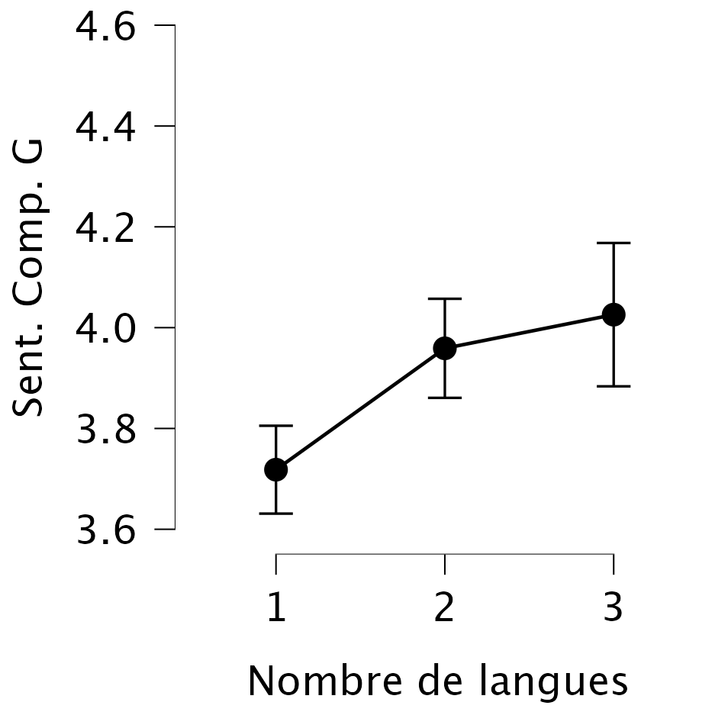
Genres oraux : sentiment de compétence
Dans quelle mesure pensez-vous être compétent.es par rapport à ces genres oraux (débat, exposé, examen oral, cercle de lecture, entretien d’embauche, jeu de rôle, mise en scène) ?
Comparaisons post-hoc - Nombre de langues
 |  |  |  | Différence moyenne |  | ES |  | t |  | p_{tukey}
1 |  | 2 |  | -0.241 |  | 0.067 |  | -3.613 |  | < .001 | ***
 |  | 3 |  | -0.308 |  | 0.086 |  | -3.558 |  | 0.001 | **
2 |  | 3 |  | -0.067 |  | 0.086 |  | -0.772 |  | 0.720
Note. Valeur p ajustée pour comparer une famille de 3
** p < .01, *** p < .001

Slide 29
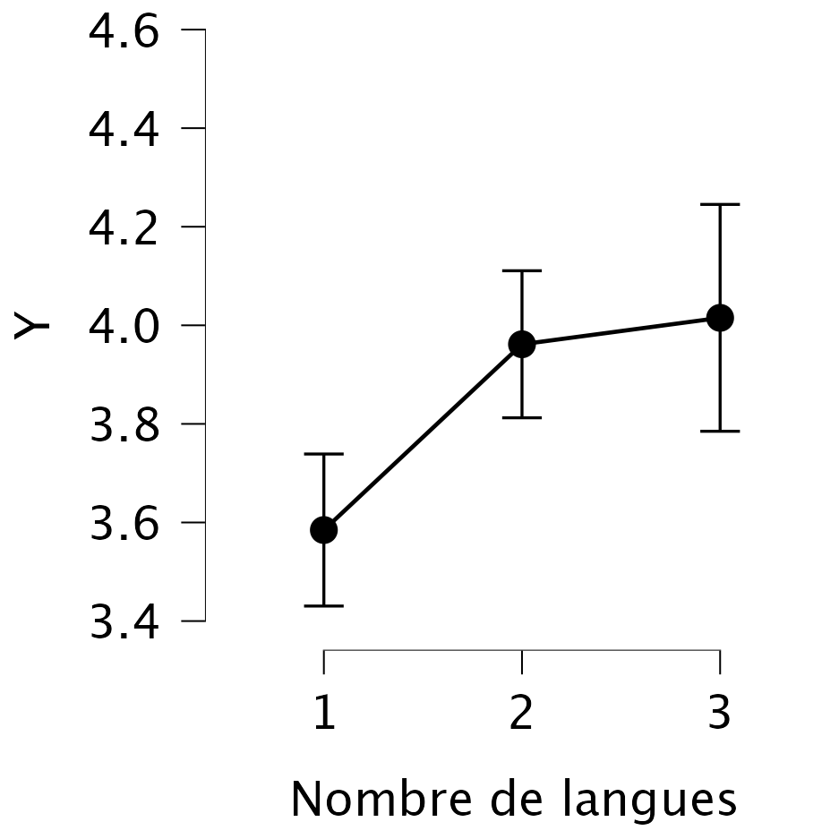
Genres oraux – exemple du débat sentiment de compétence
Dans quelle mesure pensez-vous être compétent.es par rapport au débat ?
Comparaisons post-hoc - Nombre de langues
 |  |  |  | Différence moyenne |  | ES |  | t |  | p_{tukey}
1 |  | 2 |  | -0.377 |  | 0.109 |  | -3.468 |  | 0.002 | **
 |  | 3 |  | -0.430 |  | 0.141 |  | -3.053 |  | 0.007 | **
2 |  | 3 |  | -0.054 |  | 0.141 |  | -0.380 |  | 0.923
Note. Valeur p ajustée pour comparer une famille de 3
** p < .01

Slide 30
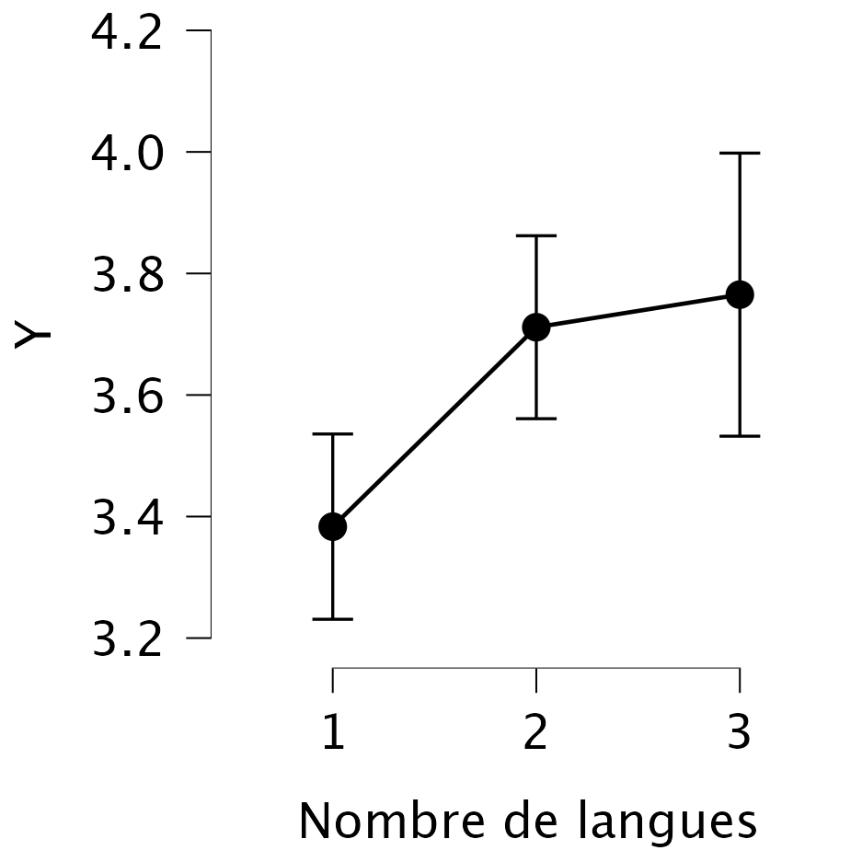
Genres oraux – exemple du jeu de rôle sentiment de compétence
Dans quelle mesure pensez-vous être compétent.es par rapport au jeu de rôle (mise en situation professionnelle) ?
Comparaisons post-hoc - Nombre de langues
 |  |  |  | Différence moyenne |  | ES |  | t |  | p_{tukey}
1 |  | 2 |  | -0.328 |  | 0.109 |  | -3.017 |  | 0.007 | **
 |  | 3 |  | -0.382 |  | 0.141 |  | -2.706 |  | 0.019 | *
2 |  | 3 |  | -0.054 |  | 0.141 |  | -0.380 |  | 0.924
Note. Valeur p ajustée pour comparer une famille de 3
* p < .05, ** p < .01

Slide 31
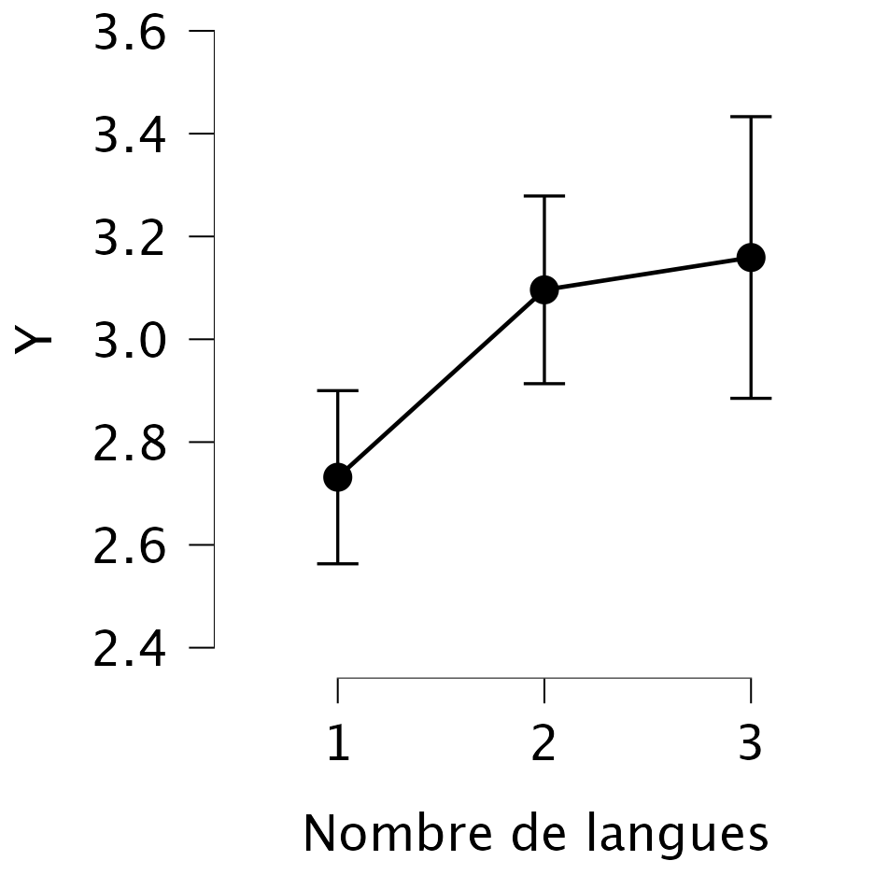
Attitudes : activités de prise de parole
Déterminez à quel point les affirmations suivantes vous correspondent :
Je me sens à l’aise, serein.e, quand je parle à un large public.
Comparaisons post-hoc - Nombre de langues
 |  |  |  | Différence moyenne |  | ES |  | t |  | p_{tukey}
1 |  | 2 |  | -0.365 |  | 0.126 |  | -2.884 |  | 0.011 | *
 |  | 3 |  | -0.427 |  | 0.164 |  | -2.607 |  | 0.025 | *
2 |  | 3 |  | -0.063 |  | 0.164 |  | -0.384 |  | 0.922
Note. Valeur p ajustée pour comparer une famille de 3
* p < .05

Slide 32
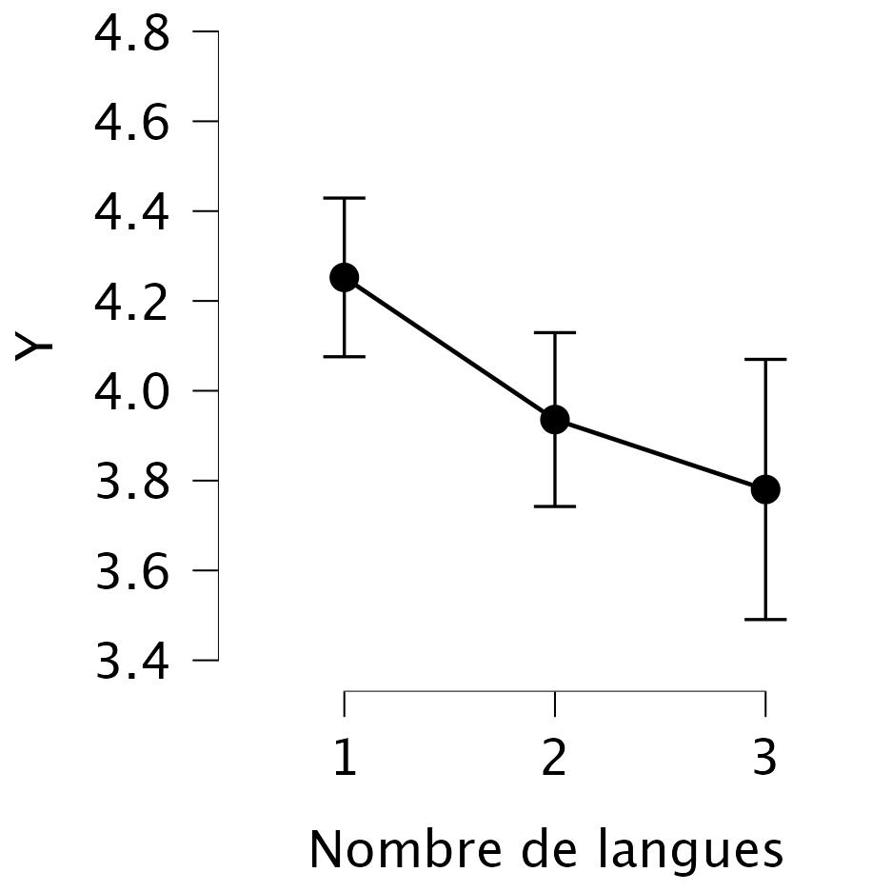
Attitudes : activités de prise de parole
Déterminez à quel point les affirmations suivantes vous correspondent :
Les activités de prise de parole dans les cours me stressent.
Comparaisons post-hoc - Nombre de langues
 |  |  |  | Différence moyenne |  | ES |  | t |  | p_{tukey}
1 |  | 2 |  | 0.316 |  | 0.133 |  | 2.373 |  | 0.047 | *
 |  | 3 |  | 0.472 |  | 0.173 |  | 2.728 |  | 0.018 | *
2 |  | 3 |  | 0.156 |  | 0.173 |  | 0.899 |  | 0.641
Note. Valeur p ajustée pour comparer une famille de 3
* p < .05

Slide 33
Résultats : Unilingue - Bilingue - Plurilingue
Les étudiant.e.s bilingues et plurilingues se sentent souvent plus compétents que les étudiant.e.s unilingues.
La différence entre les bilingues et les plurilingues n'est pas significative relativement aux genres oraux
C'est plutôt le fait de maîtriser au moins deux langues qui pourrait expliquer un sentiment de compétence relativement aux genres oraux.

Slide 34
Limites
Notre démarche a été exploratoire. Il serait intéressant de poursuivre nos analyses lors d’une recherche expérimentale.
En ce qui concerne les genres oraux, les habiletés à l’oral et les fonctions de l’oral, nous avons interrogé les étudiant.e.s au sujet de leur sentiment de compétence.
Au niveau de la connaissance d’une autre langue que la langue maternelle, nos données rapportent une autoévaluation par les étudiant.e.s. Il serait intéressant de tester effectivement leur niveau de langue.

Slide 35
Pistes didactiques
Francophone – Allophone
Travailler sur les interactions entre pairs et envers le corps professoral
Déconstruire les stéréotypes liés à des préjugés culturels
Français/Anglophone - Français/ non anglophone
Proposer des modules:
Pour travailler l'exposé, la présentation, la soutenance d'un travail écrit
Pour établir la fiabilité des sources
Pour faire des liens entre les types de discours
Unilingue – Bilingue – Plurilingue
De manière générale : proposer une formation qui tend à promouvoir le bilinguisme voire le plurilinguisme
Reconnaitre les langues pratiquées par les étudiant.es et les prendre en consideration dans le parcours académique
Établir une répartition équitable du temps de parole
Notes:
Différence de perception entre les étudiants et les enseignants d’une part et d’autre part différence de perception entre bilingues français-anglais et bilingues français-autre langue que l’anglais

Slide 36
Bibliographie
Bautier, E. (2001). Note de synthèse. In: Revue française de pédagogie, volume 137, 2001. La pédagogie et les savoirs:éléments de débat (pp. 117-161). Paris: ESF. doi:10.3406/rfp.2001.2853
Bautier, E., & Rochex, J.-Y. (1998). L'expérience scolaire des nouveaux lycéens, Démocratisation ou massification. Paris: Armand Colin.
Berthoud, A. C. (2010). Le projet Dylan ou les enjeux politiques, cognitifs et stratégiques du plurilinguisme. Recherches en didactique des langues et des cultures, 7(1). doi:10.4000/rdlc.1981
Boch, F., Cavalla, C., Pétillon, S., & Rinck, F. (2020). Travailler le texte: ponctuation, anaphores et collocations. In F. Boch & F. Frier (Eds.), Écrire dans l'enseignement supérieur. Des apports de la recherche aux outils pédagogiques (pp. 215-238). Grenoble: UGA Éditions.
Bou, P., & Cavalla, C. (2011). Un référentiel-outil de compétences méthodologiques. In L. Cadet, J. Goes, & J. M. Mangiante (Eds.), Langue(s) et intégration : Dimensions institutionnelle, socio-professionnelle et universitaire (pp. 365-381). Peter Lang. hal-00699920
Bucheton, D. (2019). Les gestes professionnels dans la classe. Éthique et pratiques pour les temps qui viennent. Paris: ESF.
Calvet, L.-J. (2002). Le marché aux langues, les effets linguistiques de la mondialisation. Paris: Plon.
Coste, D. (2010). Diversité des plurilinguismes et formes de l’éducation plurilingue et interculturelle. Recherches en didactique des langues et des cultures, 7(1). URL: http://rdlc.revues.org/2031
Dagenais, D., Armand, F., Maraillet, E., & Walsh, N. (2007). L'Éveil aux langues et la co-construction de connaissances sur la diversité linguistique. Revue Canadienne de linguistique appliquée, 10(2), 197-219.
Deleuze, G. (2005). Étayer l’apprentissage d’un genre formel de l’oral : la défense d’un travail de fin d’études. Enjeux, 63, 57-75.

Slide 37
Bibliographie
Dumais, C., Nolin, R., & Doré, M. (2014). Enseigner des stratégies d’écoute de façon explicite pour une immersion réussie. Le Journal de l’immersion de l’ACPI, 36(1), 46-48.
Dumais, C. (2016). Proposition d’une typologie des objets d’enseignement/apprentissage de l’oral. Les dossiers des sciences de l’éducation, 36, 37-56.
Dumais, C. (2017). Communiquer oralement : une compétence à développer au collégial. Pédagogie collégiale,31(1), 13-19.
Dupont, P. (2016). D’une approche épistémologique du concept de genre à ses implications praxéologiques en didactique de l’oral. Repères, 54, 141-166.
Hall, E. T. (1979). Au-delà de la culture (Beyond Culture). Seuil.
Filhon, A. (2009). Plurilinguisme et hiérarchie sociale entre les langues en France. In F. Guérin-Pace, O. Samuel, & I. Ville (Eds.), En quête d’appartenances : L’enquête Histoire de vie sur la construction des identités (pp. 215-238).Ined Éditions. doi:10.4000/books.ined.1178
Kervyn, B., Addisu, M., & Penloup, M.-C. (2022). Élèves plurilingues en classes ordinaires : dynamiques,ressources et défis pour la didactique du français. Repères, 65, 7-17.
Lavoie, C., & Bouchard, É. (2017). Formation universitaire à l’évaluation de l’oral : regard sur la capacité d’autoévaluation de futurs enseignants. In J.-F. de Pietro et al. L’oral aujourd’hui : perspectives didactiques (pp.259-274). Presses universitaires de Namur.
Pollet, M.-C. (2020). Du "FOU" pour les étudiants francophones: une déclinaison des littéracies universitaires? In Bordo W., Goes J. et Mangiante J.M.(dir.), Le Français sur objectif universitaire, Artois presses universitaires (Publication sur OpenEdition Books: 24 juin 2020, EAN électronique: 9782848324081DOI:10.4000/books.apu.13673). https://journals.openedition.org/amerika/3437
Wiertz, C., Van Mosnenck, S., Galand, B., & Colognesi, S. (2020). Évaluer l’oral quand on est enseignant ou chercheur : points de discussion et prises de décision dans la coconception d’une grille critériée. Mesure et évaluation en éducation, 43(3), 1–37. https://doi.org/10.7202/1083006ar

